Slide 1
Wiskundige uitdagingen aanpakken met een grafische rekenmachine
Johan Deprez
T3-symposium, Oostende, 2014
www.ua.ac.be/johan.deprez > Documenten
en op website T3

Slide 2




Kennismaking: mijn achtergrond
vakdidacticus Specifieke Lerarenopleiding wiskunde Universiteit Antwerpen
praktijkassistent Specifieke Lerarenopleiding wiskunde KULeuven
docent wiskunde faculteit Economie en Management HUBrussel
redactielid Uitwiskeling

Slide 3
Kennismaking met jullie
gra(a)d(en) waarin je lesgeeft?
  derde // tweede // (eerste)
basisdiploma?
  bachelor onderwijs: wiskunde // andere
  master/licentiaat: wiskunde // andere
ervaring als wiskundeleraar?
  < 5 jaar // ≥ 5 jaar, < 10 jaar // ≥ 10 jaar

Slide 4
Inleiding
sessie is gebaseerd op T3-cahier 40
  Luc Gheysens, Wiskundige uitdagingen met de TI-84
kernidee: grafische rekenmachine kan helpen om een probleem aan te pakken + geeft inspiratie om nieuwe eigenschappen te ontdekken
20 uitgewerkte problemen
in deze sessie werk je aan een aantal van deze problemen (zie volgende slide)
  ong. 45 minuten werken
  wat commentaar
  x minuten werken
  wat commentaar
TI84 Color (uitlenen?) of TI84 of TI83 of TInspire

Slide 5
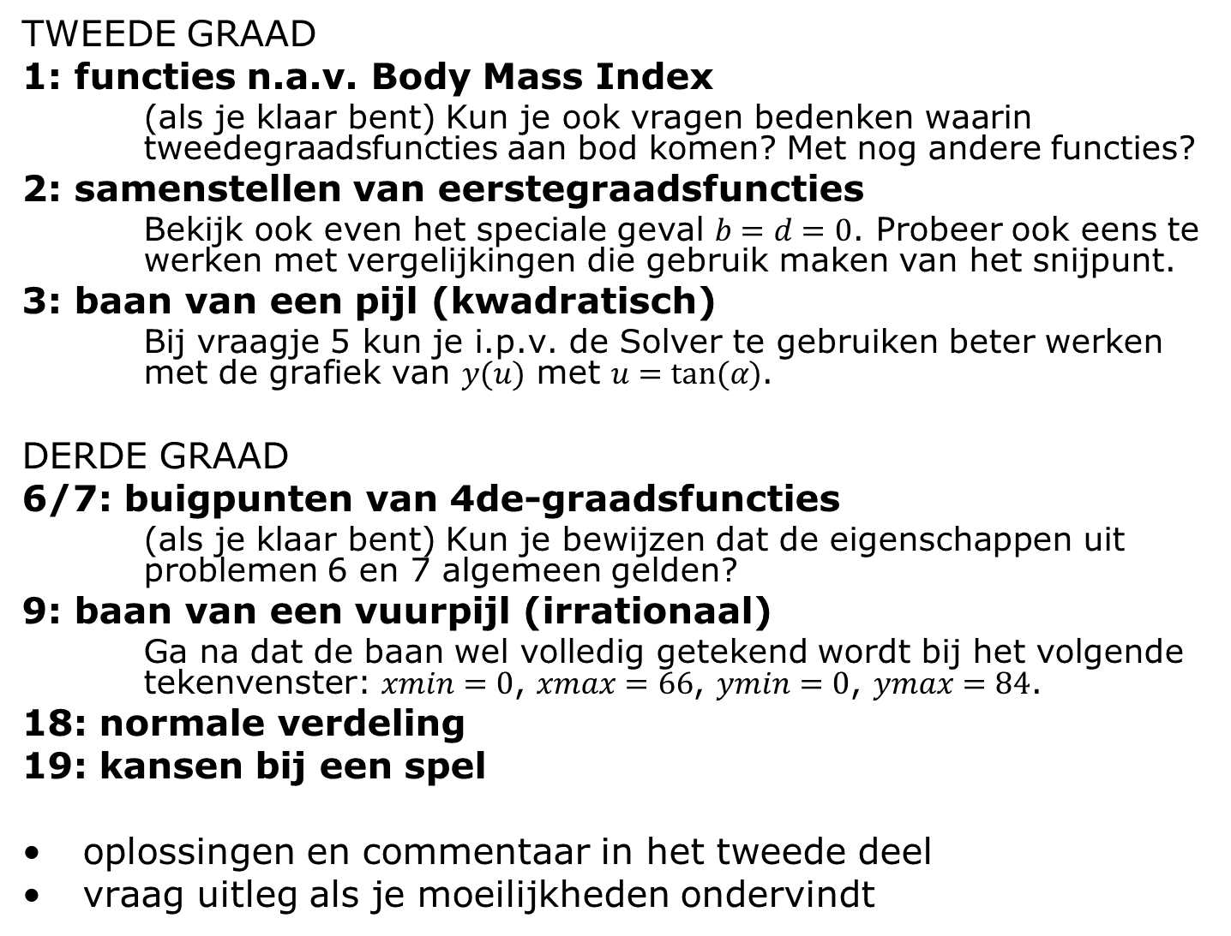
TWEEDE GRAAD
1: functies n.a.v. Body Mass Index
  (als je klaar bent) Kun je ook vragen bedenken waarin tweedegraadsfuncties aan bod komen? Met nog andere functies?
2: samenstellen van eerstegraadsfuncties
  Bekijk ook even het speciale geval $b=d=0$. Probeer ook eens te werken met vergelijkingen die gebruik maken van het snijpunt.
3: baan van een pijl (kwadratisch)
  Bij vraagje 5 kun je i.p.v. de Solver te gebruiken beter werken met de grafiek van $y(u)$ met $u=tan(α)$.
DERDE GRAAD
6/7: buigpunten van 4de-graadsfuncties
  (als je klaar bent) Kun je bewijzen dat de eigenschappen uit problemen 6 en 7 algemeen gelden?
9: baan van een vuurpijl (irrationaal)
  Ga na dat de baan wel volledig getekend wordt bij het volgende tekenvenster: $xmin=0$, $xmax=66$, $ymin=0$, $ymax=84$.
18: normale verdeling
19: kansen bij een spel
oplossingen en commentaar in het tweede deel
vraag uitleg als je moeilijkheden ondervindt

Slide 6
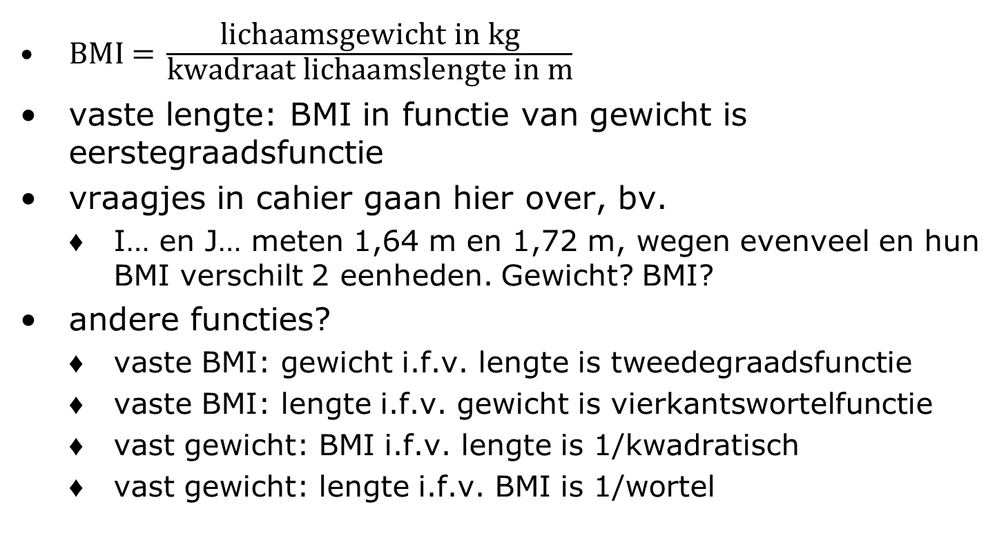
1. functies n.a.v. Body Mass Index
$\text{BMI}\text{ =} \frac{\text{lichaamsgewicht} \text{in} \text{kg}}{\text{kwadraat} \text{lichaamslengte} \text{in} \text{m}}$
vaste lengte: BMI in functie van gewicht is eerstegraadsfunctie
vraagjes in cahier gaan hier over, bv.
  I… en J… meten 1,64 m en 1,72 m, wegen evenveel en hun BMI verschilt 2 eenheden. Gewicht? BMI?
andere functies?
  vaste BMI: gewicht i.f.v. lengte is tweedegraadsfunctie
  vaste BMI: lengte i.f.v. gewicht is vierkantswortelfunctie
  vast gewicht: BMI i.f.v. lengte is 1/kwadratisch
  vast gewicht: lengte i.f.v. BMI is 1/wortel

Slide 7
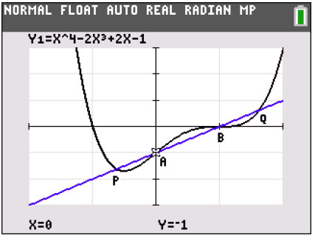
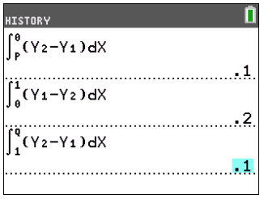
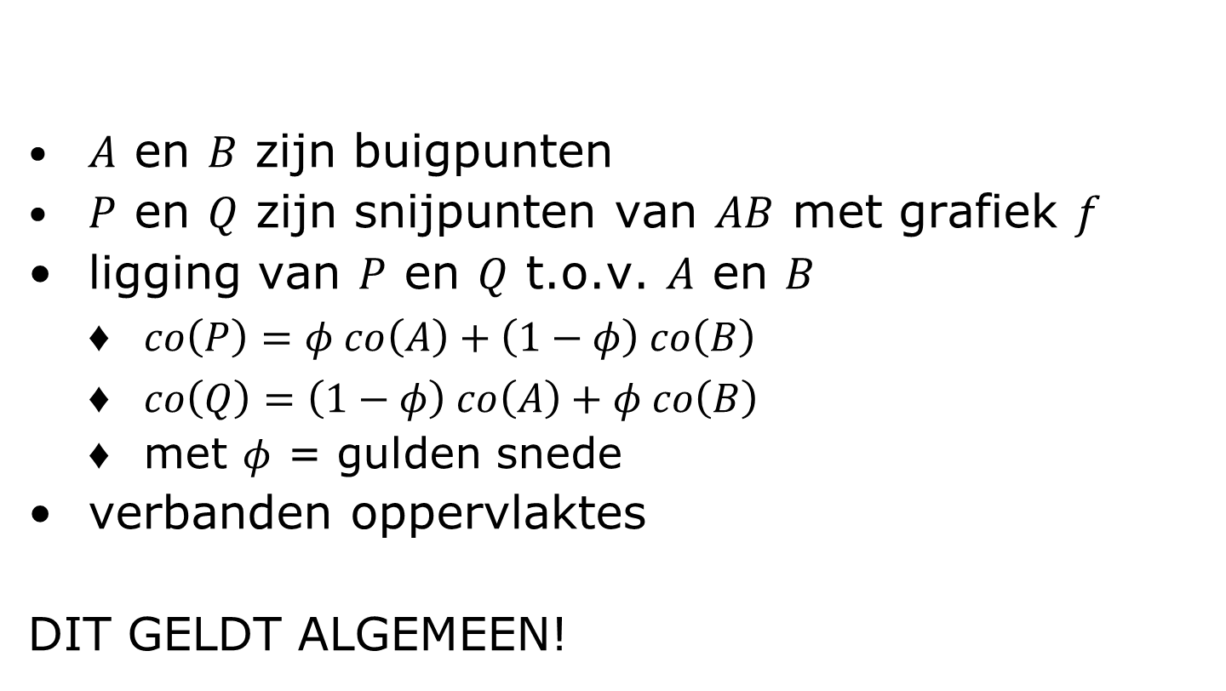
6/7. buigpunten 4de-graadsfuncties
$A$ en $B$ zijn buigpunten
$P$ en $Q$ zijn snijpunten van $AB$ met grafiek $f$
ligging van $P$ en $Q$ t.o.v. $A$ en $B$
  $co\left(P\right)=φ co\left(A\right)+\left(1−φ\right) co\left(B\right)$
  $co\left(Q\right)=\left(1−φ\right) co\left(A\right)+φ co\left(B\right)$
  met $φ$ = gulden snede
verbanden oppervlaktes
DIT GELDT ALGEMEEN!

Slide 8
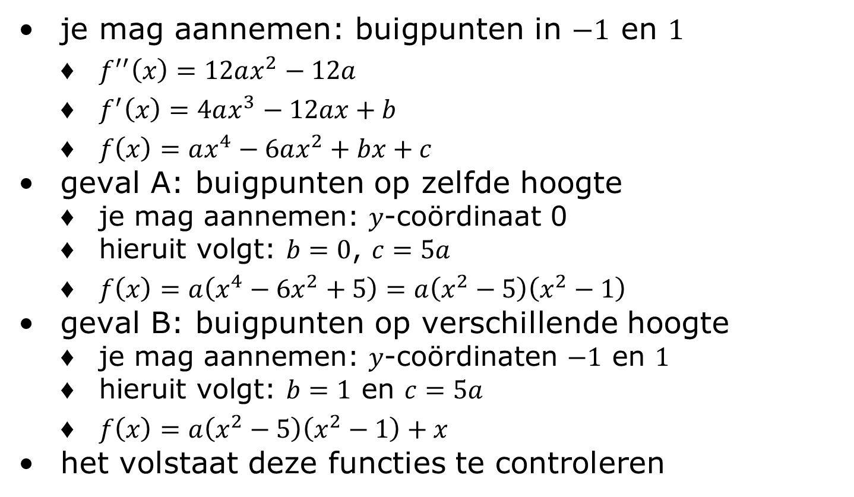
6/7. buigpunten 4de-graadsfuncties
je mag aannemen: buigpunten in $−1$ en $1$
  $f^{′′}\left(x\right)=12ax^{2}−12a$
  $f^{′}\left(x\right)=4ax^{3}−12ax+b$
  $f\left(x\right)=ax^{4}−6ax^{2}+bx+c$
geval A: buigpunten op zelfde hoogte
  je mag aannemen: $y$-coördinaat 0
  hieruit volgt: $b=0$, $c=5a$
  $f\left(x\right)=a\left(x^{4}−6x^{2}+5\right)=a\left(x^{2}−5\right)\left(x^{2}−1\right)$
geval B: buigpunten op verschillende hoogte
  je mag aannemen: $y$-coördinaten $−1$ en $1$
  hieruit volgt: $b=1$ en $c=5a$
  $f\left(x\right)=a\left(x^{2}−5\right)\left(x^{2}−1\right)+x$
het volstaat deze functies te controleren

Slide 9
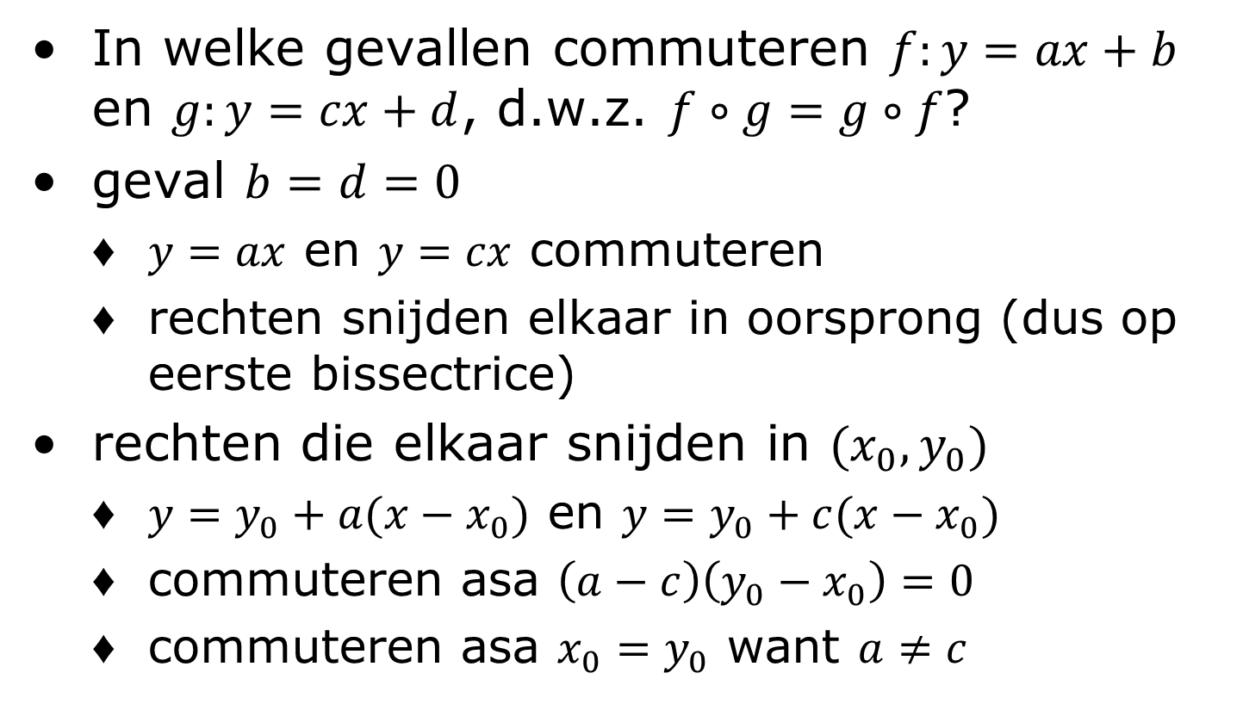
2. samenstellen eerstegraadsfuncties
In welke gevallen commuteren $f:y=ax+b$ en $g:y=cx+d$, d.w.z. $f∘g=g∘f$?
geval $b=d=0$
  $y=ax$ en $y=cx$ commuteren
  rechten snijden elkaar in oorsprong (dus op eerste bissectrice)
rechten die elkaar snijden in $(x_{0}, y_{0})$
  $y=y_{0}+a(x−x_{0})$ en $y=y_{0}+c(x−x_{0})$
  commuteren asa $\left(a−c\right)\left(y_{0}−x_{0}\right)=0$
  commuteren asa $x_{0}=y_{0}$ want $a≠c$

Slide 10
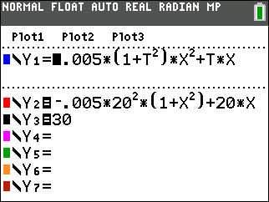
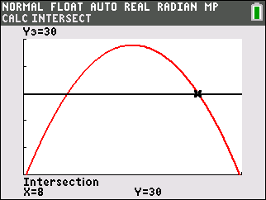
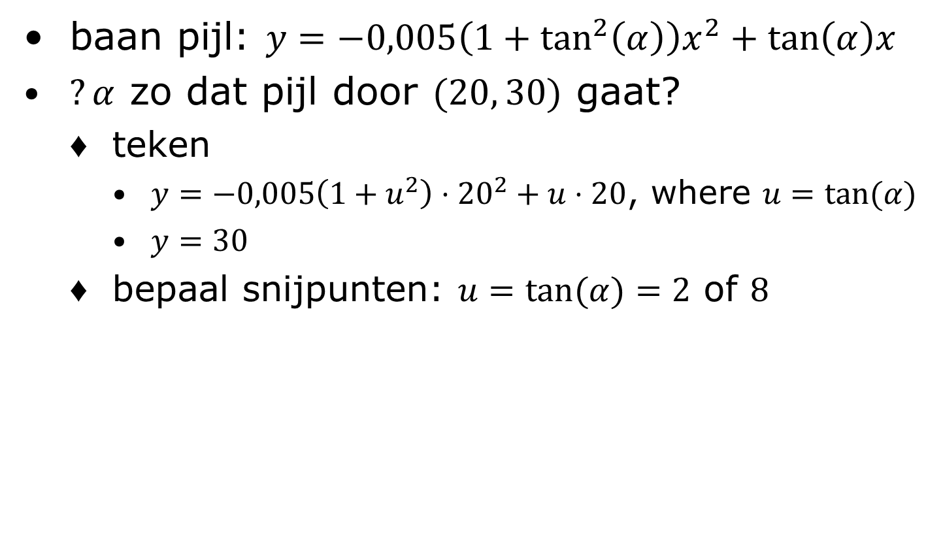
3. baan van een pijl (kwadratisch)
baan pijl: $y=−0,005\left(1+\tan^{2}\left(α\right)\right)x^{2}+\tan\left(α\right)x$
$?α$ zo dat pijl door $(20, 30)$ gaat?
  teken
    $y=−0,005\left(1+u^{2}\right)⋅{20}^{2}+u⋅20$, where $u=\tan{(α)}$
    $y=30$
  bepaal snijpunten: $u=\tan{(α)}=2$ of $8$

Slide 11
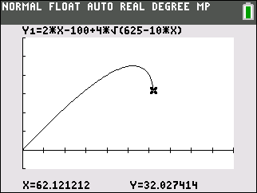
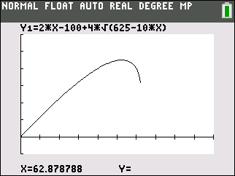
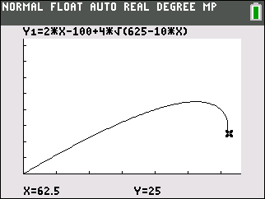
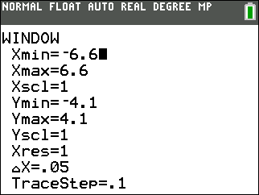
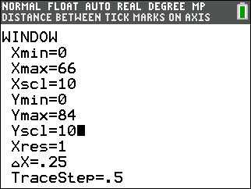

9. baan van een vuurpijl (irrationaal)
baan vuurpijl: $y=2x−100+4\sqrt{625−10x}$
ZDecimal

Slide 12
Bedankt voor uw aandacht!

